Slide 1
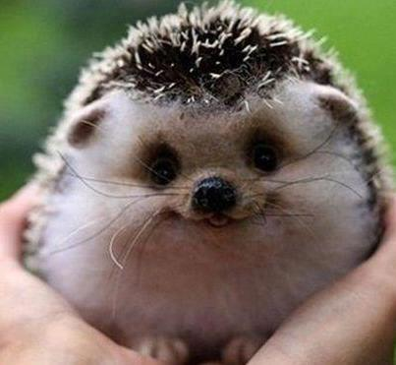
Daca aș fi arici

Slide 2
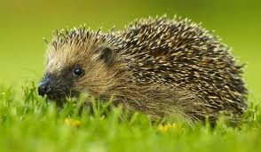
Dac-aș fi arici,
m-as opri mereu
Aș vorbi cu toți,
cei din jurul meu

Slide 3
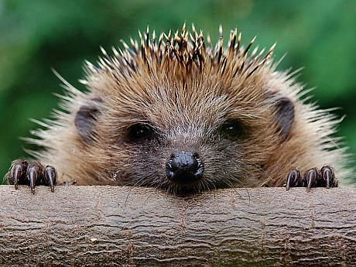
Cu insecte mari,
Sau cu cele mici
M-aș opri mereu
Dac-aș fi arici

Slide 4
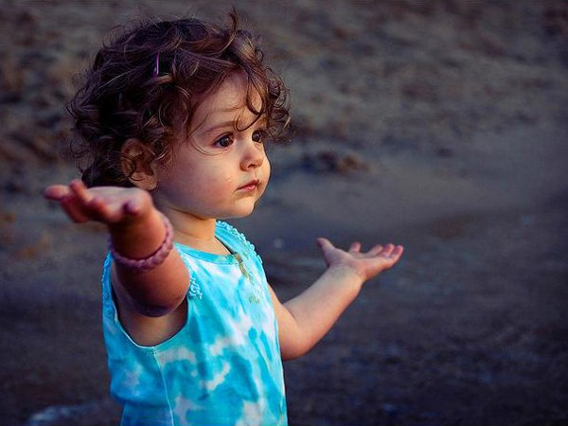
Dar sunt copil de Dumnezeu
Și-am să mă bucur cum sunt eu,
Sunt făcut ca El,
sunt făcut la fel

Slide 5
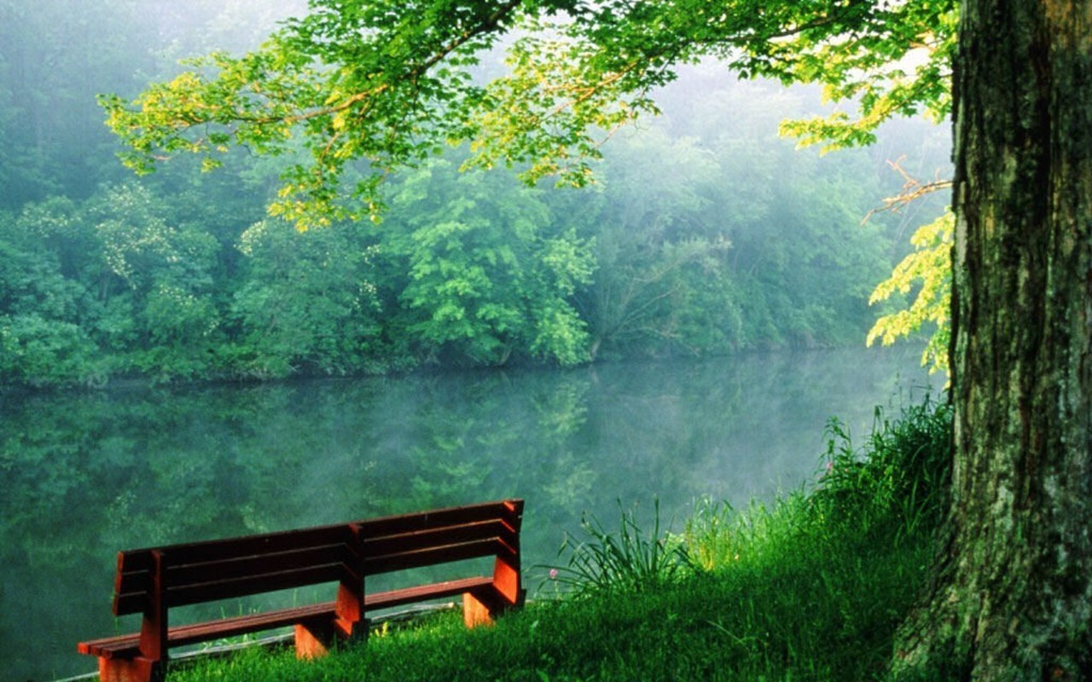
În fiecare zi mă duc să văd cum lumea a făcut
Știu că sunt ca El, fiu de Dumnezeu

Slide 6
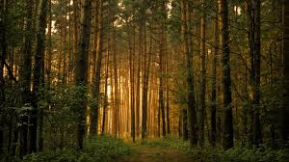
Dac-aș fi stejar
înalt aș fi
Un secol chiar
tot aici aș fi

Slide 7
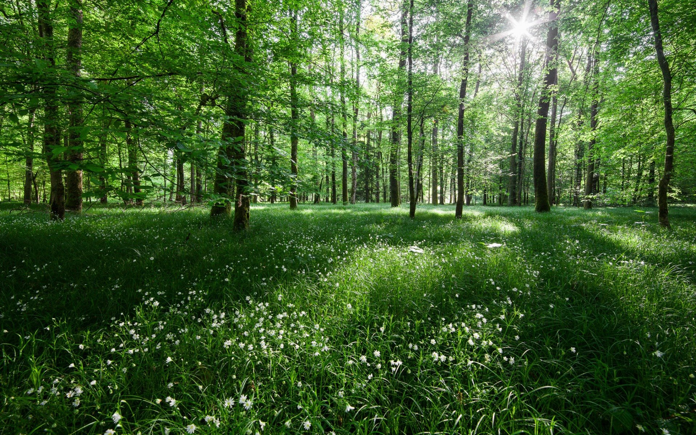
Un pădurar
fără habar
M-ar tăia de tot
Dac-aș fi stejar

Slide 8
Dar sunt copil de Dumnezeu
Și-am să mă bucur cum sunt eu,
Sunt făcut ca El,
sunt făcut la fel

Slide 9
În fiecare zi mă duc să văd cum lumea a făcut
Știu că sunt ca El, fiu de Dumnezeu

Slide 10
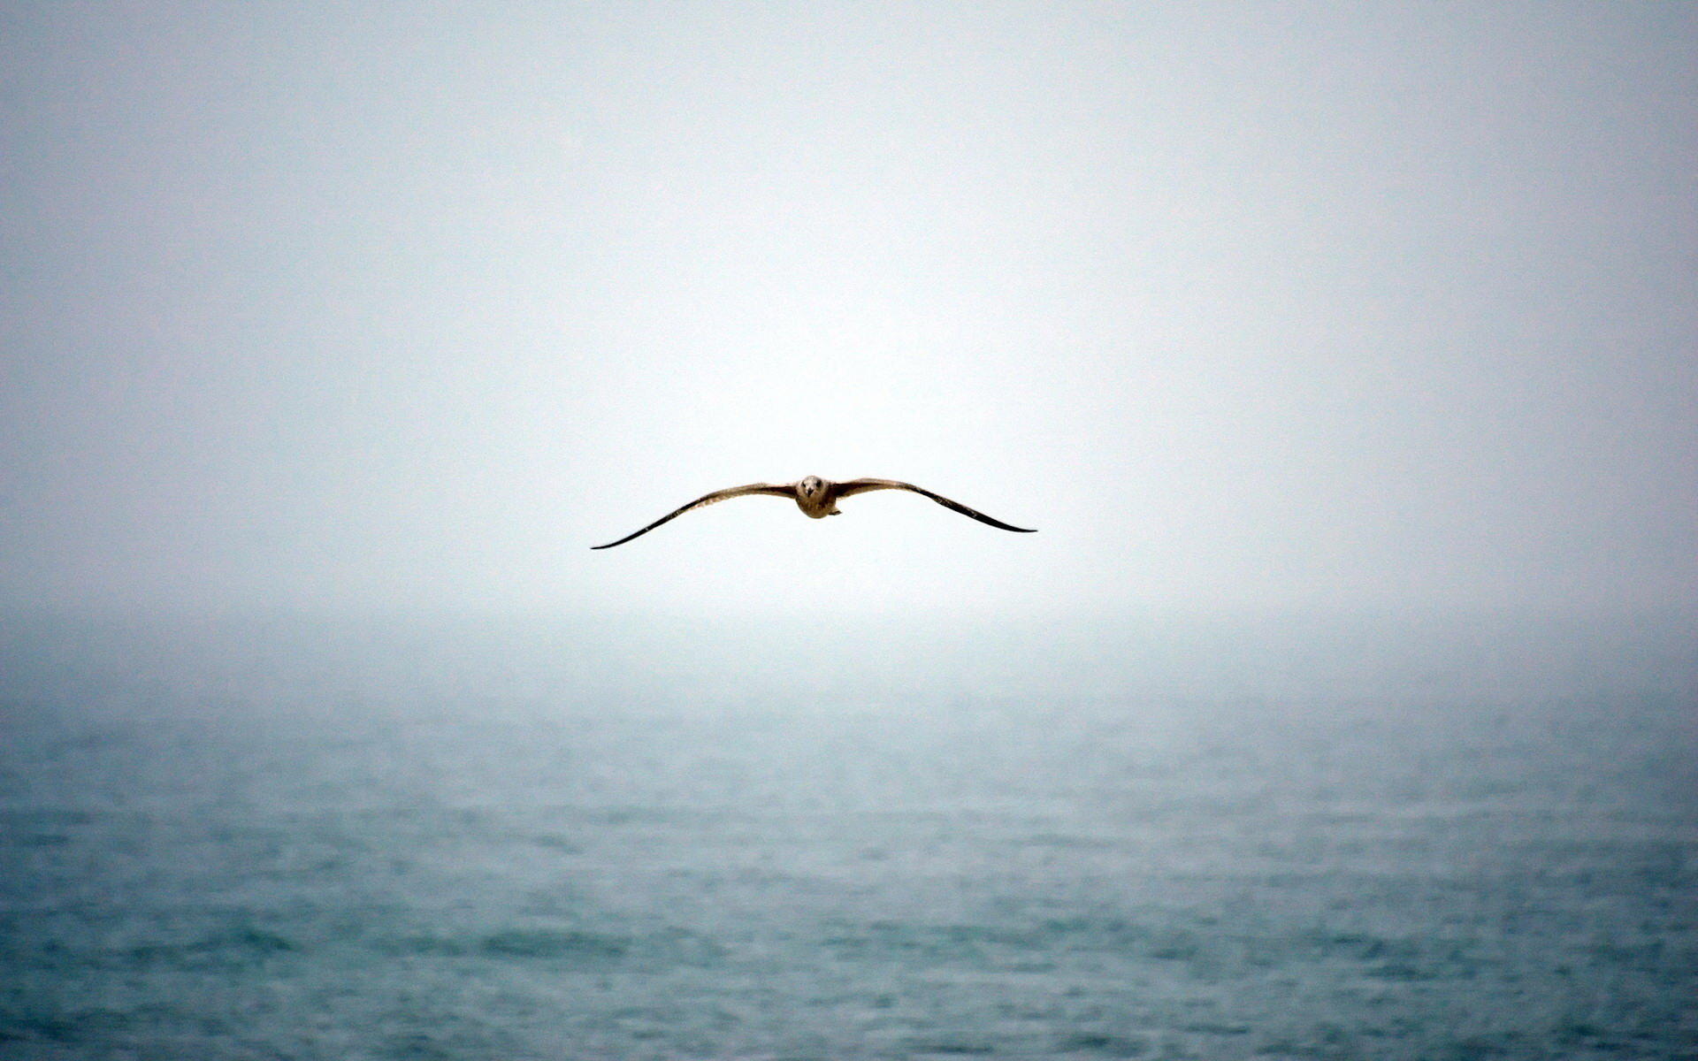
De-aș avea aripi
M-aș opri mereu
Peste țări și mări
Și nu mi-ar fi greu

Slide 11
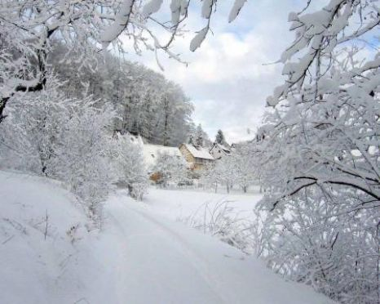
Însă de-ar fi frig
Aș pleca mereu
Peste țări și mări
De-aș avea aripi

Slide 12
Dar sunt copil de Dumnezeu
Și-am să mă bucur cum sunt eu,
Sunt făcut ca El,
sunt făcut la fel

Slide 13
În fiecare zi mă duc să văd cum lumea a făcut
Știu că sunt ca El, fiu de Dumnezeu

Slide 14
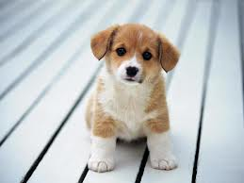
De-aș fi cățel
M-aș juca mereu
Iar după pisici
Aș lătra din greu

Slide 15
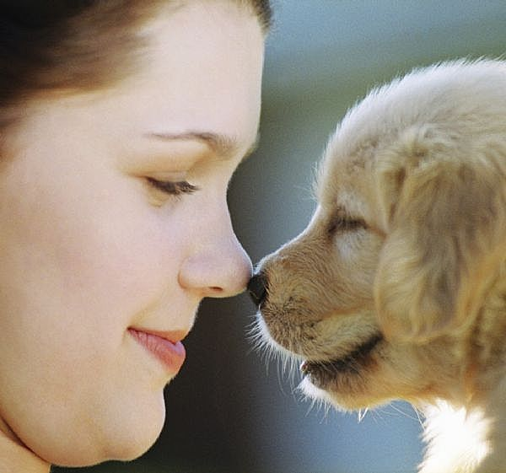
Un prieten bun
Pentru om aș fi
Oase aș mînca
De cățel aș fi

Slide 16
Dar sunt copil de Dumnezeu
Și-am să mă bucur cum sunt eu,
Sunt făcut ca El,
sunt făcut la fel

Slide 17
În fiecare zi mă duc să văd cum lumea a făcut
Știu că sunt ca El, fiu de Dumnezeu

